Slide 1



Сүхбаатар аймгийн
нийгэм, эдийн засгийн байдал
( 2019 оны 6 дугаар сарын байдлаар)

Slide 2




БҮРТГЭЛТЭЙ АЖИЛГҮЙ ИРГЭД
Хөдөлмөр эрхлэлтийн байгууллагад ажил хайж бүртгүүлсэн иргэд 2019 оны 6 дугаар сарын эцэст 949 байна.
76.3% (724)
23.7% (225)
Бүртгэлтэй ажилгүй иргэд
Ажилтай боловч өөр ажил хайж байгаа иргэд
Нийт бүртгэлтэй ажилгүй иргэд
Өмнөх оны мөн үе
Өмнөх
сараас
11.5%
5.8%
330 (45.6%) нь эмэгтэй
6 (0.8%) нь хөгжлийн бэрхшээлтэй
57.2% нь
15-34 насны залуучууд
Эхний хагас жилийн байдлаар ажилгүй 1264 иргэн шинээр бүртгүүлж, бүртгэлтэй байсан 329 иргэн ажилд зуучлагдан орж, 858 иргэн ажил идэвхтэй хайхгүй байгаа шалтгаанаар бүртгэлээс хасагдсан байна.

Slide 3



Эрүүл мэнд
Сүхбаатар аймагт 2019 оны эхний 6 сард 649 эх амаржиж, амьд төрсөн хүүхэд 648 болж, өмнөх оноос амаржсан эх 24 (3.6%)-аар, амьд төрсөн хүүхэд 31 (4.6%)-аар тус тус буурсан байна.
2014 I-XII
2014 I-XII
1000 хүнд ногдох төрөлт 10.7, нас баралт 3.1 болж өмнөх оноос төрөлт 0.7 пунктээр буурч, нас баралт 0.4 пунптээр өссөн байна.
Нялхсын эндэгдэл 2019 оны 6-р сард 6 болж, өмнөх оны мөн үеэс 2 буюу 0.7 хувиар буурч, тав хүртэлх насны хүүхдийн эндэгдэл 1 болж буурсан байна.
2016 XII
Халдварт өвчнөөр өвчлөгчид 2019 оны эхний 6-р сард 500 болж, өмнөх оноос 93 буюу 22.9 хувиар өссөхөд салхинцэцгээр өвчлөгчид 52 буюу 40.3 хувиар, тэмбүү өвчнөөр өвчлөгчид 56 буюу 62.9 хувиар тус тус өссөн нь голлон нөлөөлсөн байна.
2015 I-XII
Улсын хэмжээнд бүртгэлтэй ажилгүй иргэдийн 57.1 хувийг 15-34 насны залуучууд эзэлж байна.
2015 I-XII
2016 I-XII
2016 I-XII

Slide 4

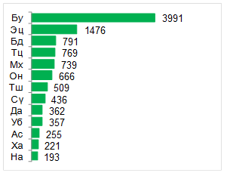
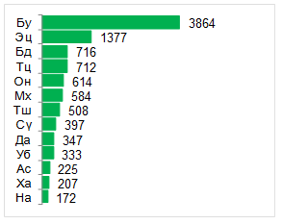
ХҮН АМ, НИЙГМИЙН ҮЗҮҮЛЭЛТ – Газар өмчлөл
Газар өмчлөх өргөдөл гаргасан иргэдийн тоо, өссөн дүнгээр
Засаг даргын шийдвэр гарсан иргэдийн тоо, өссөн дүнгээр
Аймгийн хэмжээнд өссөн дүнгээр нийт 10.8 мянган иргэн газар өмчилж авахаар өргөдөл гаргасанаас 10.1 мянган иргэнд 908.1 га газар өмчлүүлэх шийдвэр гараад хэрэгжиж байна. Шинээр 25 иргэн өргөдөл гаргаснаар Засаг даргын шийдвэр гарсан 25 иргэнд 6.18 га газрыг тус тус олгоод байна.

Slide 5



Гэмт хэрэг
Аймгийн хэмжээнд 2019 оны 6 сарын байдлаар 271 гэмт хэрэг бүртгэгдсэн нь өмнөх оны мөн үеэс 98 (56.6%)-өөр өсжээ.
Өмнөх оны мөн үеэс нийт гэмт хэрэг өсөхөд өмчлөх эрхийн эсрэг гэмт хэрэг 163 (1 дахин) өссөн нь голлон нөлөөлөв.
Гэмт хэргийн улмаас учирсан хохирол 2019 оны эхний 6 сард 882 сая төгрөг, нөхөн төлүүлсэн хохирлын хэмжээ 289.2 сая төгрөг болж, өмнөх оны мөн үеэс учирсан хохирол 1.1 дахин өсч, нөхөн төлүүлсэн хохирол хувь хэмжээ 32.8 хувь болж буурсан байна.
Гэмт хэргийн улмаас хохирсон иргэд 2019 оны эхний 6 сарын байдлаар 71 болсон байна.
Нийт 285 хүн эрүүлжигдсэн нь өмнөх оны мөн үеэс 24 хүн (9.2%)-ээр өссөн байна.
Эрүүлжигдсэн хүмүүсээс 39 хүн баривчлагдаж захиргааны арга хэмжээ авхуулсан нь өмнөх оноос 39 хүн (50.0%)-ээр буурсан байна.

Slide 6


Мөнгө, банк, санхүү
Банкуудад хадгалуулсан иргэдийн төгрөгийн хадгаламжийн хэмжээ 79.6 тэрбум төгрөг болж, оны эцсээс 0.2 тэрбумаар, өнмөх оны мөн үеэс 19.9 тэрбум төгрөгөөр тус тус өссөн байна.
Аж ахуйн нэгж, байгууллага, иргэдэд олгосон нийт зээлийн өрийн үлдэгдэл 2019 оны эхний 6 сард 138.7 тэрбум төгрөг болж, оны эцсээс 4.9 тэрбум төгрөг буюу 3.4% хувиар , өмнөх оны мөн үеэс 16.7 тэрбум төгрөгөөр буюу 13.7 хувиар өсөв.
Чанаргүй хугацаа хэтэрсэн зээл 2019 оны 6 сард 1.7 тэрбум төгрөг болж, өмнөх сараас 0.2 тэрбум төгрөгөөр, өмнөх оны мөн үеэс 0.4 тэрбум төгрөгөөр тус тус өсчээ. Нийт зээлийн өрийн үлдэгдлийн 1.2 хувийг эзэлж байна.

Slide 7

АЙМГИЙН НЭГДСЭН ТӨСӨВ
Аймгийн төсвийн нийт орлого 2019 оны эхний 6 сарын байдлаар 29.9 тэрбум төгрөг болж өмнөх оны мөн үеэс 1.6 тэрбум төгрөг буюу 5.8 хувиар өссөн.
Төсвийн зарлага санхүүжилт 28.1 тэрбум төгрөг болж өмнөх оны мөн үеэс 0.3 тэрбум төгрөг буюу 1.1 хувиар өссөн байна.
Эхний 2-р улирлын байдлаар Улсын төсвөөс олгох санхүүгийн дэмжлэг 5.1 тэрбум төгрөг авсан нь өмнөх оны мөн үеэс 37.1 хувиар, орон нутгийн хөгжлийн нэгдсэн сангаас олгох шилжүүлэг 1.7 тэрбум төгрөг авсан нь өмнөх оны мөн үеэс 13.1 хувиар тус тус өсч, харин Улсын төсвөөс олгох тусгай зориулалтын шилжүүлэг 15.8 тэрбум төгрөг авсан нь өмнөх оны мөн үеэс 4.3 хувиар буурсан байна.

Slide 8


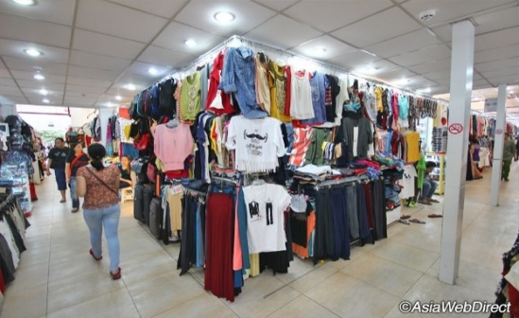
ХЭРЭГЛЭЭНИЙ ҮНИЙН ИНДЕКС
Хэрэглээний бараа, үйлчилгээний үнийн индекс өмнөх оны эцсээс 4.5 хувь, өмнөх оны мөн үеэс 7.1 хувиар тус тус өсч, өмнөх сараас 0.3 хувиар өслөө байна.
Хэрэглээний бараа, үйлчилгээний үнэ өмнөх оны эцсээс 4.5 хувиар өсөхөд хүнсний бараа, согтууруулах бус ундааны бүлгийн үнэ 13.7 хувь, согтууруулах ундаа, тамхи, мансууруулах бодисийн бүлгийн үнэ 3.6 хувь, хувцас бөс барааны бүлгийн үнэ 1.7 хувь, гэр ахуйн тавилга, гэр ахуйн барааны бүлгийн үнэ 2.5 хувь, эм тариа, эмнэлэгийн үйлчилгээний бүлгийн үнэ 5.6 хувь, тээврийн бүлгийн үнэ 1.3 хувь, амралт, чөлөөт цаг, соёлын бараа үйлчилгээний үнэ 1.0, орон сууц, ус, цахилгаан, хийн болон бусад түлшний бүлгийн үнэ 1.0 хувь, бусад бараа, үйлчилгээний бүлгийн үнэ 3.2 хувиар тус тус өссөн нь нөлөөлжээ.
Хэрэглээний бараа, үйлчилгээний үнэ 2019 оны 6 дугаар сард өмнөх оны мөн үеэс 7.1 хувиар өсөхөд хүнсний бараа, ундаа, усны бүлгийн үнэ дүнгээрээ 2.5 хувь, эм, тариа, хувцас, бөс бараа, гутлын бүлгийн үнэ дүнгээрээ 3.6 хувь, согтууруулах ундаа, тамхи, мансууруулах бодис 1.6, гэр ахуйн тавилга, гэр ахуйн барааны бүлгийн үнэ 3.3 хувь, тээврийн бүлгийн үнэ 0.8 хувь,бусад үйлчилгээний бүлгийн үнэ 1.5 хувиар өссөн нь голлон нөлөөлжээ.

Slide 9
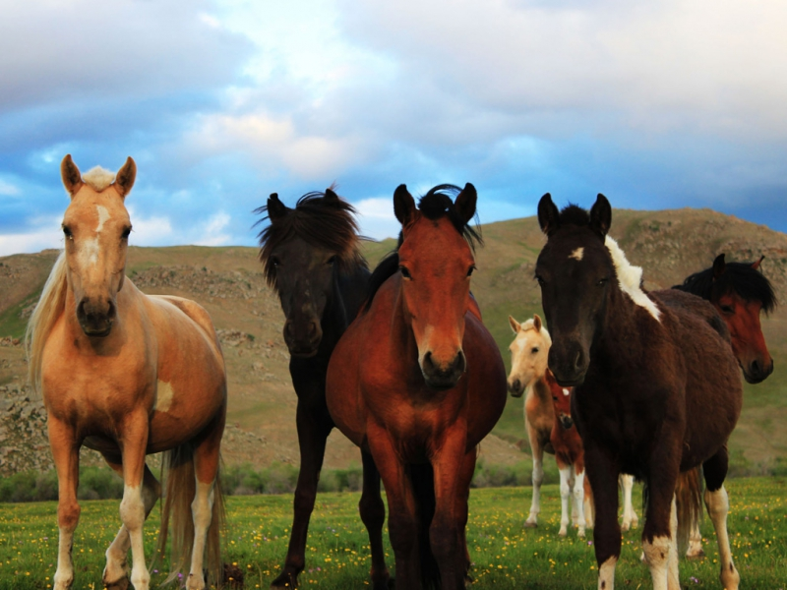
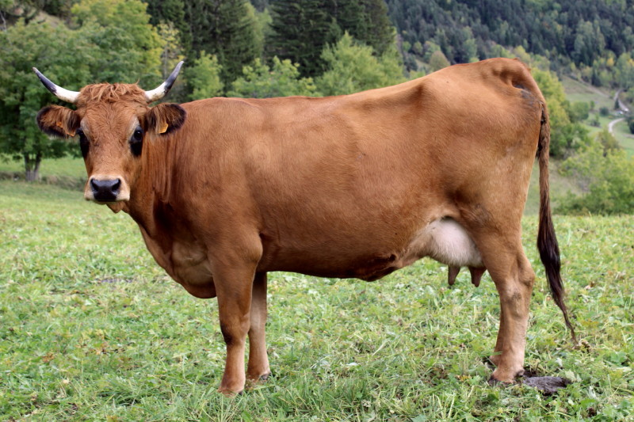
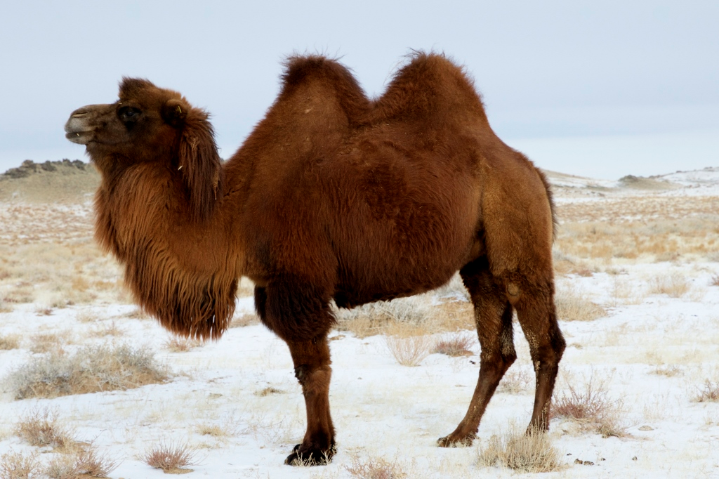
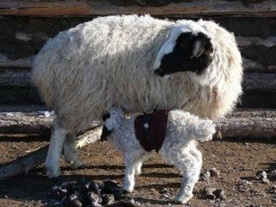
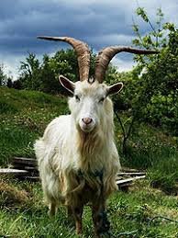
ХӨДӨӨ АЖ АХУЙ
Аймгийн хэмжээнд 2019 оны 6-р сард 1.4 сая эх мал төллөж, 1.3 сая төл бойжуулав.
АДУУ:
71.1мянган эх мал төллөж, гарсан төлийн 96.8 хувь (71.1 мянган төл) бойжиж байна.
ҮХЭР:
70.8 мянган эх мал төллөж, гарсан төлийн 98.9 хувь (70.8мянган төл) бойжиж байна.
ТЭМЭЭ:
1.2 мянган эх мал төллөж, гарсан төл нь 98.3 хувь (1.2 мянган төл) бойжиж байна.
ХОНЬ:
770.8 мянган эх мал төллөж, гарсан төлийн 95.3 хувь (773.3мянган төл) бойжиж байна.
ЯМАА:
460.6 мянган эх мал төллөж, гарсан төлийн 94.4 хувь (463.1 мянган төл) бойжиж байна
Том малын зүй бус хорогдол эхний 6 сарын байдлаар 42.8 мянган толгой болж, өмнөх оны мөн үеэс 29.7 мянган толгойгоор буюу 41.0 хувиар буурсан байна.

Slide 10
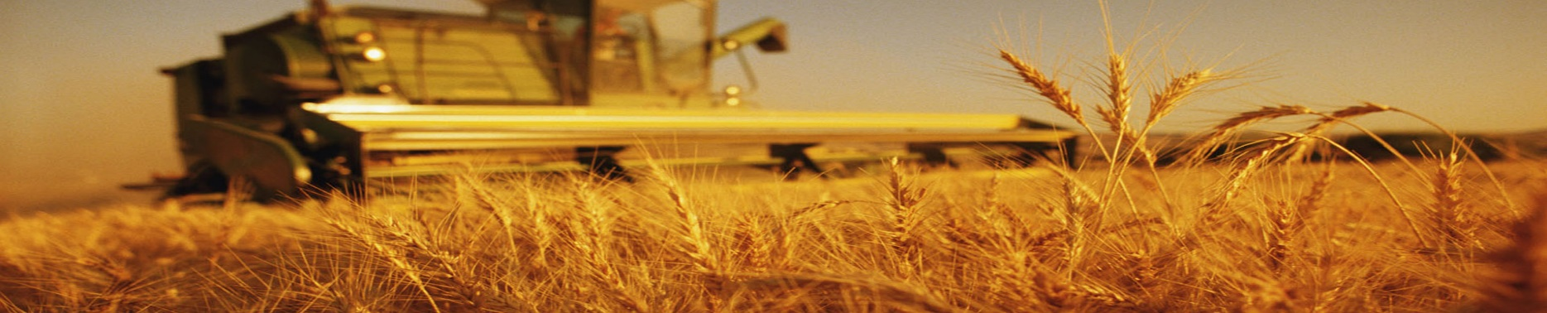
2019 оны 6-р сарын байдлаар аймгийн хэмжээнд төмс 65.2 га, хүнсний ногоо 31.7 га, үр тариа 4.5 мянган га, тэжээлийн ургамал 700.0 га, техникийн ургамал 2.6 мянган га газар тус тус тариалсан нь өмнөх оны мөн үеэс төмс 8 (14.0 хувь) га, хүнсний ногоо 2.2 (7.4хувь) га-гаар тус тус өссөн байна. Үр тариа 0.5 (11.8 хувь) мянган га-гаар буурсан байна.
Үр тариа 4.5 мянган га-д тариалснаас 3.0 мянган га-д улаан буудай, 1.4 мянган га-д овъёос, 0.1 мянган га-д арвай тариалсан байна.

Slide 11


АЖ ҮЙЛДВЭР
Аж үйлдвэрийн салбарын нийт үйлдвэрлэл 2010 оны зэрэгцүүлэх үнээр 2019 оны 6 дугаар сарын гүйцэтгэлээр 24.0 тэрбум төгрөгт хүрч, өмнөх оноос 2.3 тэрбум төгрөгөөр 8.7 хувиар буурчээ.
Үүнд уул уурхай, олборлох аж үйлдвэрийн нийт үйлдвэрлэл өмнөх оноос 3.5 тэрбум төгрөгөөр буюу (14.5%), үүнээс цайрын баяжмал 14.4 тэрбум төгрөг буюу (59.8%), хайлуур жоншны баяжмал 11.5 (43.9%) тэрбум төгрөг, төмрийн хүдрийн баяжмал 0.3 (0.4) тэрбум төгрөгөөр тус тус буурсан нь голлон нөлөөлөв.
Аж үйлдвэрийн салбарын борлуулсан бүтээгдэхүүн 2019 онд 158.2 тэрбум төгрөгт хүрч, өмнөх оны мөн үеэс 7.9тэрбум төгрөгөөр дээгүүр гүйцэтгэлтэй байна.

Slide 12


